Slide 1


Slide 2
許多人都非常喜歡使用Python 在網頁上收集資料，不僅擷取方便，分析統計的功能也十分齊全。
利用 Python 的 urllib 套件中 urlparse 函式，可以輕易解析指定網址的內容，在接收傳回的 ParseResult 物件後，即可透過其屬性取出網址中各項有用的資訊。
Python 可以進一步使用 requests 函式讀取網頁原始碼，再利用相關語法或正規表示式搜尋取得符合的資料。
如果擷取的資料更複雜，Python 可以藉由功能更為強大的網頁解析工具：Beautifulsoup，針對特定的網頁及目標加以擷取與分析。
05
網頁資料擷取與分析
5.1 網址解析
5.2 網頁資料擷取
5.3 網頁分析
5.4 網路爬蟲

Slide 3
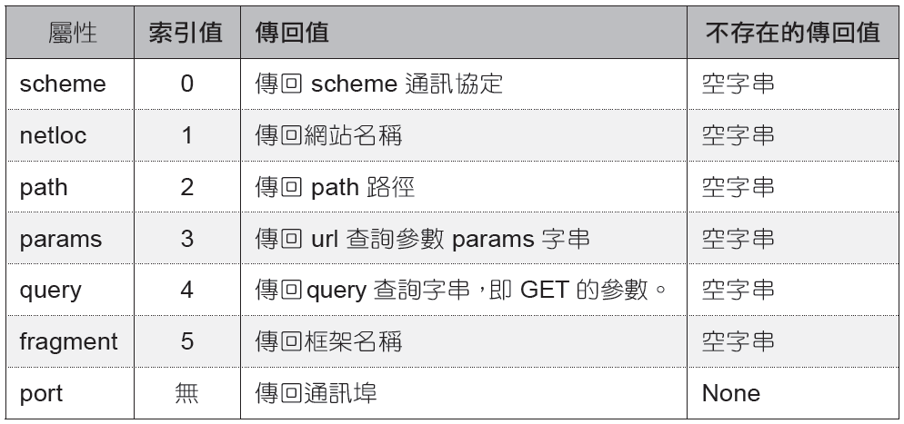
5.1 網址解析
利用 Python 的 urllib 套件的 urlparse 函式，可以解析網址。它會傳回元組型別的 ParseResult 物件，透過其屬性即可取出網址中各項參數。
ParseResult 物件屬性如下表：

Slide 4
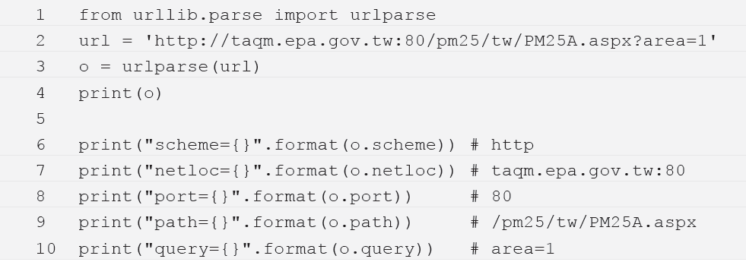
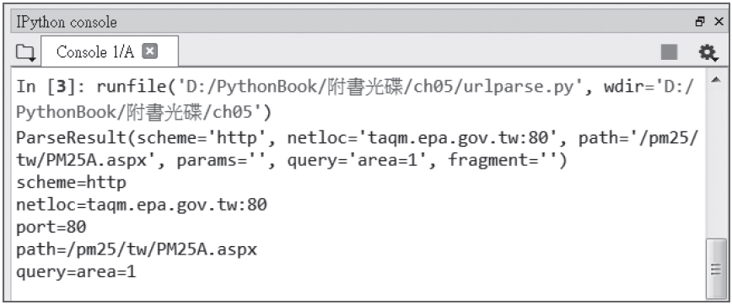
例如：解析行政院環署 PM2.5 網站。(<urlparse.py>)
本章範例使用 IPython console 執行。

Slide 5
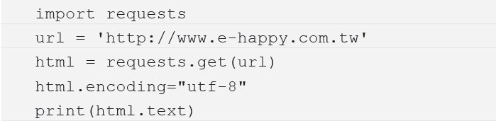
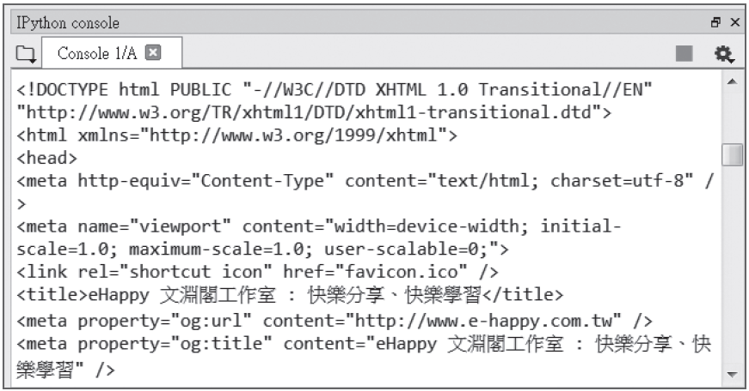
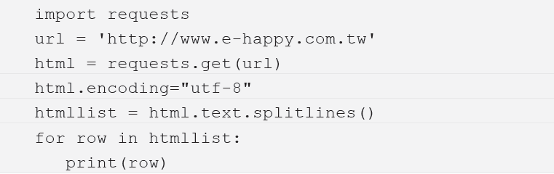
5.2 網頁資料擷取
5.2.1 使用 requests 讀取網頁原始碼
例如：以 utf-8 編碼讀取「文淵閣工作室」的原始碼。(<read_eHappy.py>)
取得網頁的原始碼後，即可以對原始碼加以處理，例如以每一列分割成串列，並去除跳列字元。(<read_eHappy2.py>)

Slide 6
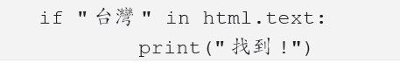
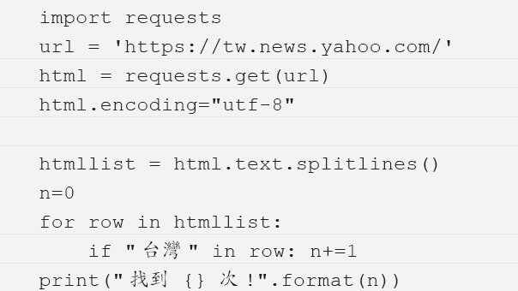
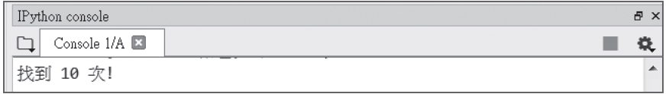
5.2.2 尋找指定的字串
例如：查詢是否含有「台灣」字串。
也可以一列一列依序尋找，方便統計該字串出現次序。例如：搜尋雅虎奇摩出現「台灣」字串的次序。(<keyWordSearch.py>)

Slide 7
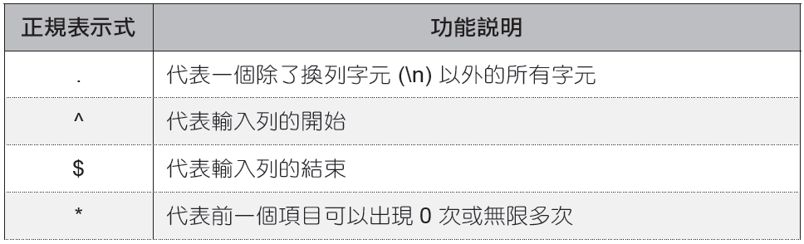
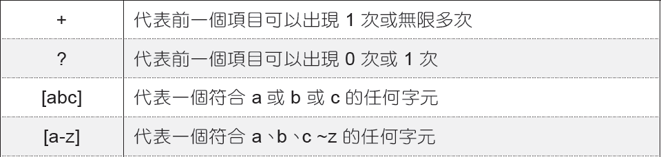
5.2.3 使用正規表示式擷取網頁內容
常見的正規表示式功能介紹

Slide 8
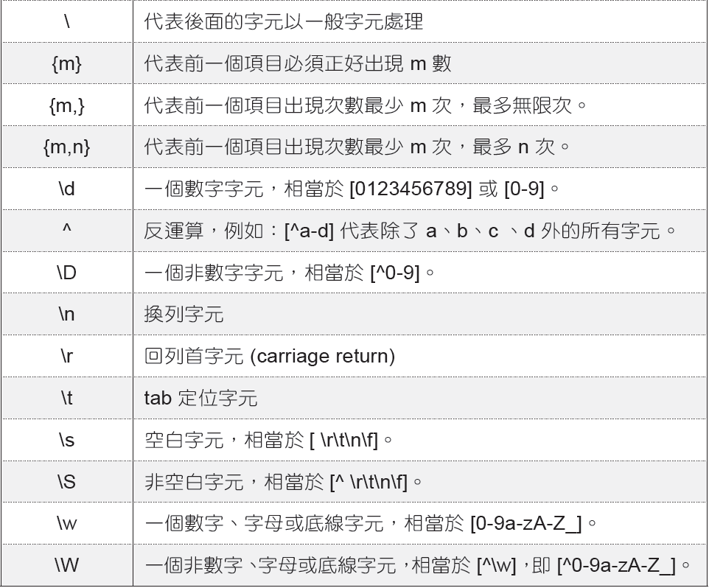

Slide 9
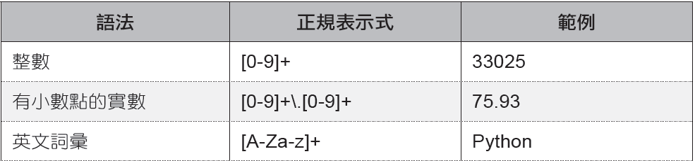
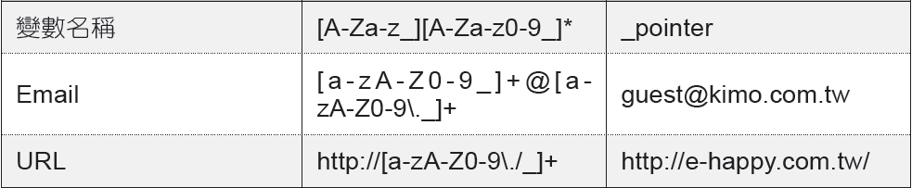
正規表示式的範例

Slide 10
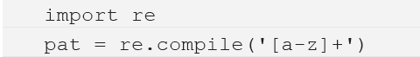
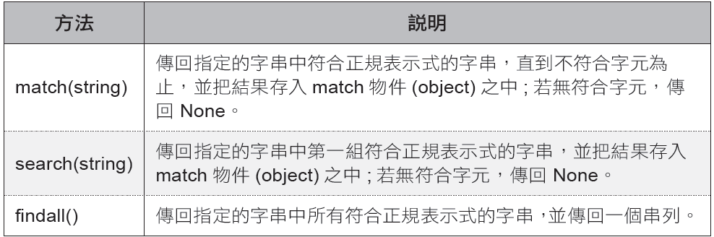
建立正規表示式物件
語法範例：
正規表示式物件提供下列的方法：

Slide 11
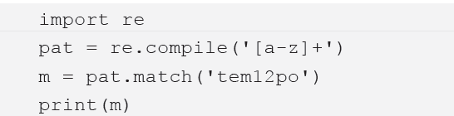
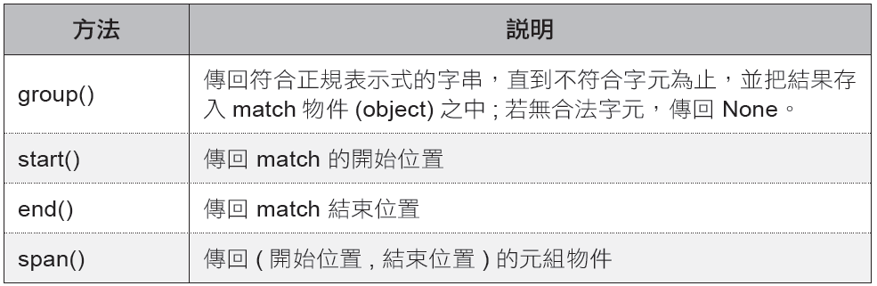
match() 方法
傳回指定的字串中符合正規表示式的字串，直到不符合字元為止，並把結果存入match 物件(object) 之中; 若無符合字元，傳回 None。
match 的方法如下：

Slide 12
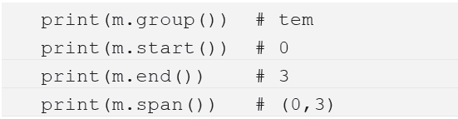
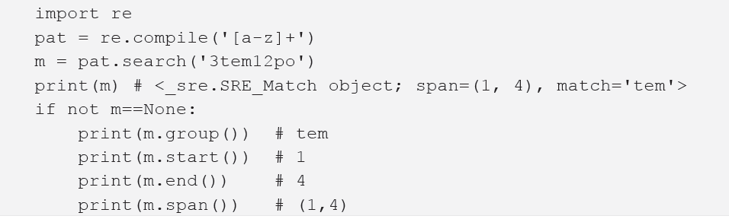
例如：在上例中, m=<_sre.SRE_Match object; span=(0, 3), match='tem'>， 則match 得到的結果如下(<match.py>)
search() 方法
傳回指定的字串中第一組符合正規表示式的字串，並把結果存入match 物件(object) 之中; 若無合法字元，傳回 None。
例如：以 search 方法搜尋「 3tem12po」 字串，得到的 match 結果如下 (<search.py>)

Slide 13
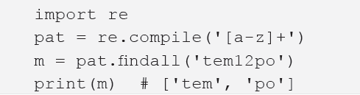
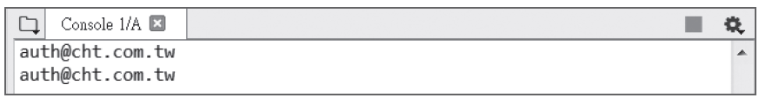
findall() 方法
傳回指定字串中所有符合正規表示式的字串，並傳回一個串列。例如：以 findall方法搜尋「 tem12po」 字串，得到的 ['tem', 'po'] 的串列結果如下 (<findall.py>)
範例：使用正規表示式搜尋郵件帳號
讀取中華電信「https://auth.cht.com.tw/ldaps/」網站中所有的 Email 帳號。

Slide 14
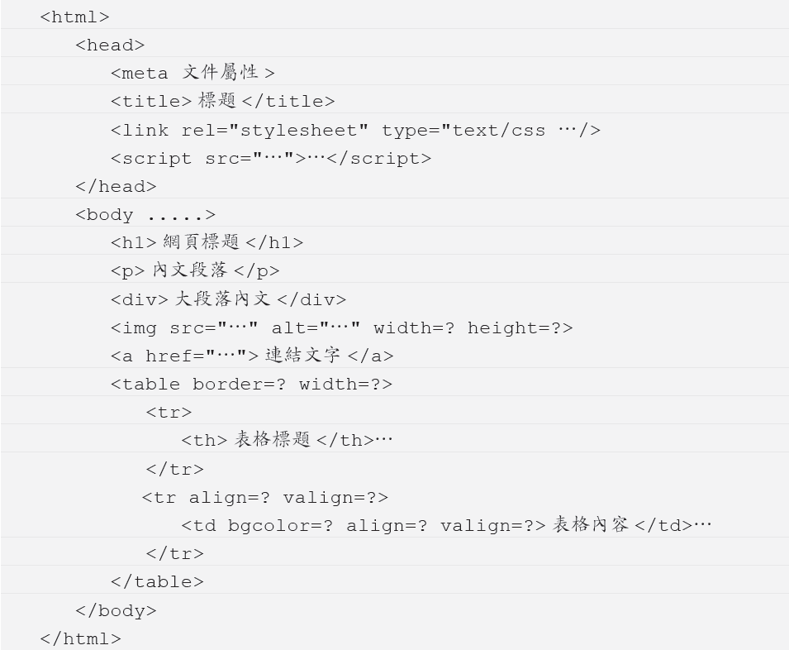
5.3 網頁分析
5.3.1 HTML 網頁架構
HTML 網頁主要架構如下：

Slide 15
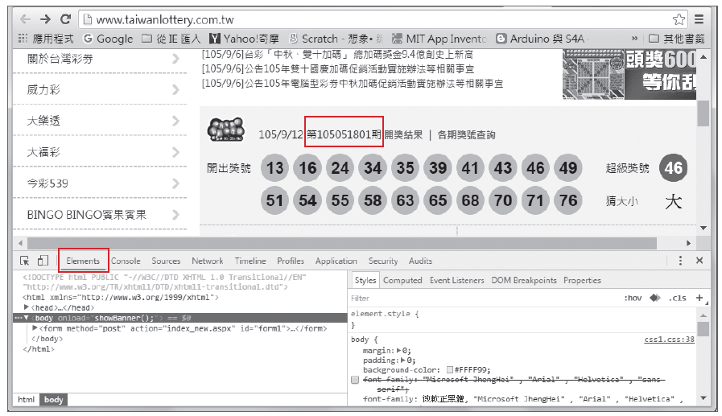
5.3.2 使用Google Chrome 網頁開發人員工具
以台灣彩券為例，我們希望從網頁中取得即期的賓果開獎結果，請注意：這個結果會隨時改變，因此讀者實際取得的畫面，會和書上畫面不同。操作如下：
使用 Google Chrome 連結「 http://www.taiwanlottery.com.tw/」，按 F12 開啟網頁開發人員工具介面，點選 Elements 頁籤，先將 <body> 標籤展開。

Slide 16
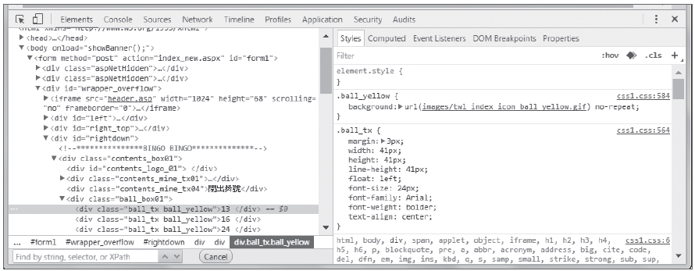
依序展開標籤 <form> / <div id=:wrapper_overflow"> / <divid="rightdown"> / <div class="contents_box01"> / <div class=ball_box01">即可看到近期賓果開獎結果。

Slide 17
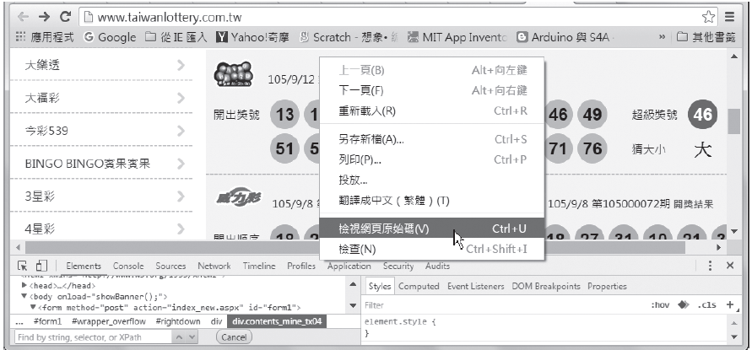
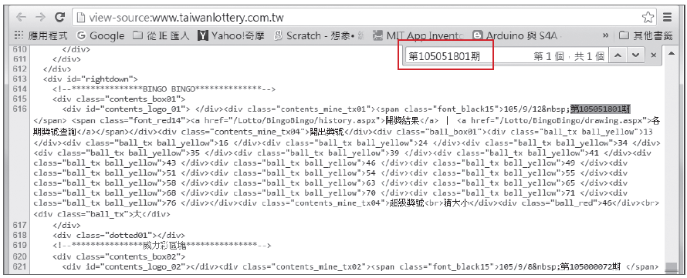
5.3.3 使用網頁原始碼搜尋
另一種方式，在網頁上按滑鼠右鍵， 在快顯功能表中 按檢視網頁原始碼(V) 開啟網頁原始碼視窗。
按 CTRL + F 打開搜尋視窗，輸入關鍵字，例如輸入「第105051801 期」。

Slide 18
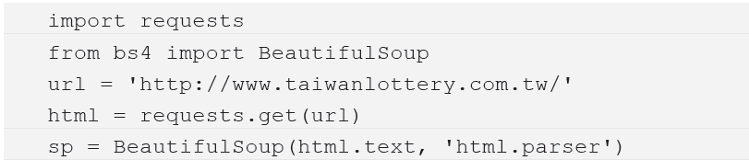
5.3.4 使用Beautifulsoup 網頁解析套件
使用 BeautifulSoup
語法範例如下：
例如：建立 BeautifulSoup 型別物件 sp，解析「http://www.taiwanlottery.com.tw」網頁原始碼。(<beautifulsoup01.py>)

Slide 19
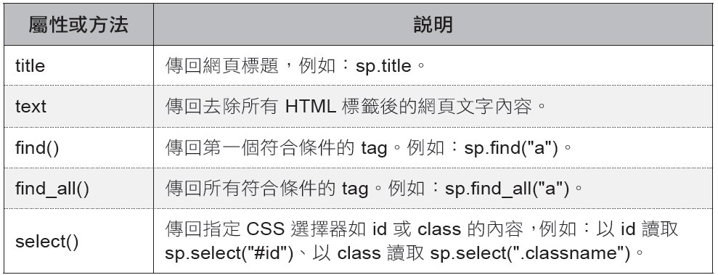
Beautifulsoup 的屬性和方法
BeautifulSoup 常用的屬性和方法如下：( 表中假設已建立 BeautifulSoup 型別物件 sp)

Slide 20
find()、find_all() 方法
find() 方法會傳回第一個符合條件的標籤，找到會傳回一個字串，如果找不到則傳回 None。
find_all() 方法則會傳回有所符合條件的標籤，找到會傳回一個串列，如果找不到則傳回空的串列。

Slide 21
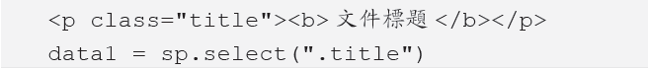
select 方法
select 方法以 CSS 選擇器的方式，讀取指定的資料，它的傳回值是串列。
例如：讀取 <title> 的內容。
select 方法可以讀取指定的 id，因為 id 是唯一，因此讀取最明確 。例如：讀取id 為 rightdown 的網頁原始碼內容，請記得 id 前必須加上「#」字號。
使用 css 類別名稱 title 尋找。例如：
也可以使用 tag 標籤逐層尋找。例如：

Slide 22
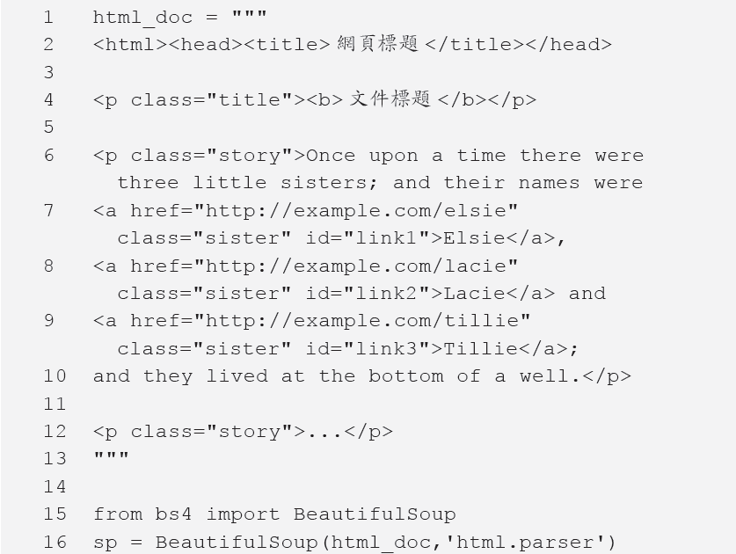
為了方便解說， 我們以例子來說明。假設 HTML 原始碼如下， 並建立BeautifulSoup 物件 sp：(<beautifulsoup2.py>)

Slide 23
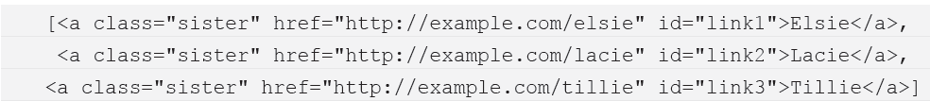
以 sp.find('b') 可以取得 <b> 的標籤內容。
以 sp.find_all('a') 讀取所有的得 <a> 的標籤內容。
結果如下：
以 find_all(tag,{ 屬性名稱：屬性內容}) 可以讀取標籤中符合的屬性，請注意：第二個參數是字典型別。例如：上例也可以下列程式讀取。
讀取下一列 <a> 超連結的文字，即取得 Elsie。

Slide 24
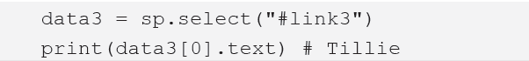
可以指定屬性名稱為「 "href"」，屬性內容為「 "http://example.com/elsie"」。
您應該已想到，使用 id 更好，例如：找尋 id="link2" 的超連結文字內容。
或是以 select() 方法，找尋指定的 id，例如：找尋 id="link3" 的超連結文字內容。
也可一次找尋多個標籤，只要建立一個搜尋的串列即可，例如：讀取所有的<title> 和<a> 的標籤。

Slide 25

讀取屬性內容
如果要讀取屬性內容，就必須使用 get() 方法，語法如下：
例如：要讀取下一列 <a> 標籤中的 href 的超連結，即「http://example.com/elsie」。
使用 sp 的 find 找到指定的id , 即可以利用 get() 方法讀取 href 屬性內容。

Slide 26
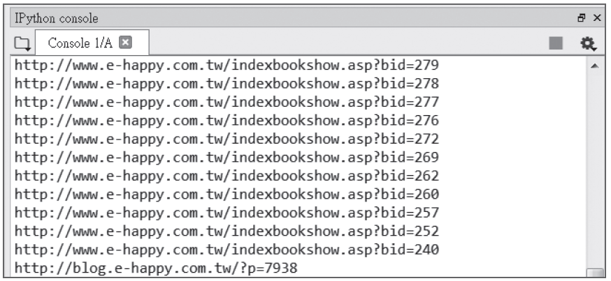
範例：網頁解析。
讀取文淵閣工作室網頁中所有的 <a> 超連結，並顯示所有的 href 屬性內容。

Slide 27
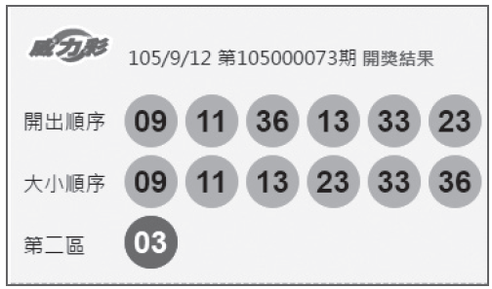
5.4 網路爬蟲
5.4.1 取得台灣彩券威力彩開獎結果
現在我們的目標很明顯，就是取回即期威力彩開獎結果，不過因為這個結果會即時改變，因此讀者實際取得的畫面，會和書上的畫面不同，但取回資料的技術則是相同的。

Slide 28
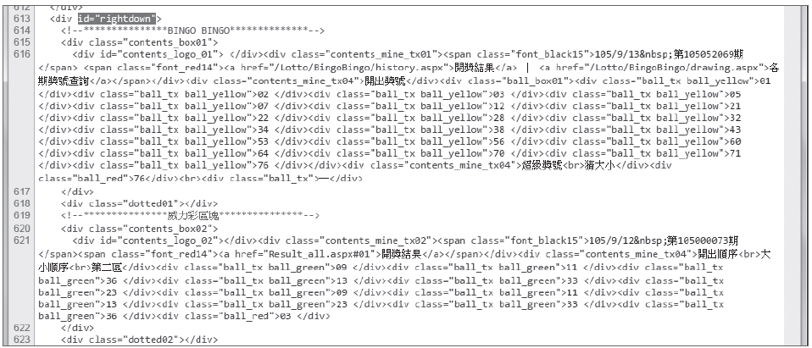
大部份網站的原始碼，比想像還要複雜，最好的方式是採用逐一讀取。首先利用關鍵字「第105000073 期」搜尋對應的原始碼，發現這些開獎都集中在id="rightdown" 這個 <div> 中。

Slide 29
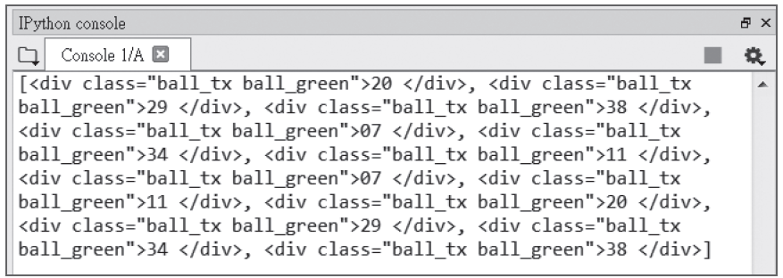
找出「id="rightdown"」 不難，使用 select 就可以明確取得它，並傳回一個串列。
我們再把目標縮小，因為威力彩開獎包含在 rightdown 這個 <div> 中，它的「class="contents_box02"」，所以就可以從 data1 中再找「class="contents_box02" 」的 <div>。因為 data1 是串列，必須以 data1[0] 取得串列的元素。
實際的威力彩開獎號碼又包含在 「class="ball_tx」 的 <div> 中，所以又必須從data2 字串中取出這些 <div>。
現在 data3 是一個串列，如果將 data3 顯示出來，它包含許多的<div>。(<lotto1.py>)

Slide 30
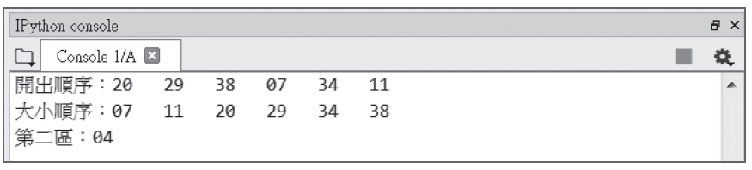
範例：威力彩開獎
利用網路爬蟲的技術，取得台灣彩券最近一期的威力彩開獎結果。

Slide 31
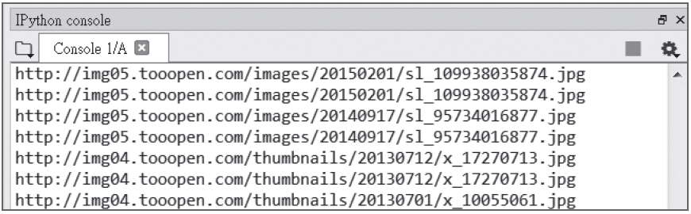
5.4.2 下載指定網站的圖檔
範例：網站圖片下載並儲存
將指定網站所有 .jpg 和 .png 的圖檔下載回來並儲存在 images 資料夾中。

